Slide 1
第3章 分治法
3.1 分治法概述
3.2 求解排序问题
3.3 求解查找问题
3.4 求解组合问题
3.5 求解几何问题

Slide 2
3.1 分治法概述
一、 分治法的设计思想
二、 分治法的求解过程
三、 分治法的分析方法

Slide 3
一、分治法的设计思想
将一个难以直接求解的大问题，分解成若干个规模较小的子问题，递归地求解这些子问题，然后合并子问题的解得到原问题的解。
注意：
1.子问题与原问题形式相同
2.子问题可以彼此独立的求解，即子问题之间不包含公共的子问题
3.子问题的规模缩小到一定程度就可以容易地直接求解

Slide 4
二、分治法的求解过程
划分子问题：将原问题分解为若干个规模较小，相互独立，与原问题形式相同的子问题。
求解子问题：若子问题规模较小而容易被解决则直接求解，否则递归地求解各个子问题。
合并子问题：将各个子问题的解合并为原问题的解。
原始问题
划分
问题分解
…
子问题
子问题
子问题
求解
求解子问题
求解子问题
求解子问题
…
子问题解
子问题解
子问题解
合并子解
合并
原始问题的解

Slide 5
二、分治法的求解过程
分治法的一般算法描述
Divide_Conquer ( P )
{
if ( P的规模足够小 )
直接求解P;
else
分解为k个子问题P₁, P₂, …, P_{k}；
for (i=1; i<=k; i++)
y_{i} = Divide_Conquer(P_{i}); //递归解决P_{i}
return Combine(y₁, …, y_{k});
}
划分子问题
求解子问题
合并子问题的解

Slide 6

二、分治法的求解过程
根据分治法的分割原则，原问题应该分为多少个子问题才较适宜？各个子问题的规模应该怎样才为适当？
P(n)
人们从大量实践中发现，在用分治法设计算法时，最好使子问题的规模大致相同（平衡子问题）。换句话说，将一个问题分成大小相等的k个子问题的处理方法是行之有效的。
当k=1时，称为减治法
当k=2时，称为二分法
P(n/2)
P(n/2)
P(n/4)
P(n/4)
P(n/4)
P(n/4)
…
…
…
…

Slide 7

三、分治算法的时间复杂度分析方法
按照递归算法的分析过程，首先建立递归方程，然后求解递归方程

Slide 8
1. 建立递归方程
划分阶段的时间复杂性
分解为a 个子问题。
每个子问题大小为n/b。
假设划分时间=D(n)
求解子问题阶段的时间复杂性
递归调用
时间= aT(n/b)
合并子问题的解阶段的时间复杂性
假设合并时间=C(n)
递归方程
T(n)= O(1) n<c
T(n)=aT(n/b)+D(n)+C(n) 否则

Slide 9
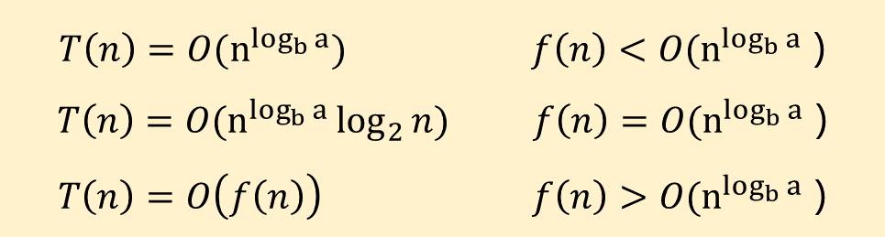
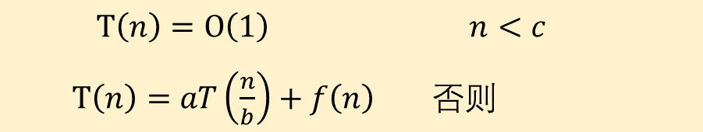
2. 求解递归方程
$$T\left(n\right)=O\left(1\right) n<c$$
$T\left(n\right)=aT\left(\frac{n}{b}\right)+f\left(n\right) 否则$
大小为n 的原问题分成若干个大小为n/b的子问题，其中a个子问题需要求解，而f(n)是划分加合并各个子问题的解需要的工作量。
$${T\left(n\right)=O(n}^{\log_{b}{a}}) { f\left(n\right)<O(n}^{\log_{b}{a}}\text{ )}$$
$${T\left(n\right)=O(n}^{\log_{b}{a}}\log_{2}{n}) {f\left(n\right)=O(n}^{\log_{b}{a}}\text{ )}$$
$${T\left(n\right)=O\left(f\left(n\right)\right) f\left(n\right)>O(n}^{\log_{b}{a}}\text{ )}$$

Slide 10
3. 典型分治法的时间复杂度
二分法的递归方程(a=2,b=2)
T(n)= 2T(n/2)+f(n)
⎧
O
(
n
)
f(n) <O(n)
⎪
T
(
n
)
=
⎨
O
(
)
nlog₂n
f(n) =O(n)
⎪
O
(
f(n))
⎩
f(n) >O(n)
分治算法的有效性很大程度上依赖于划分和合并步骤的实现效率。

Slide 11
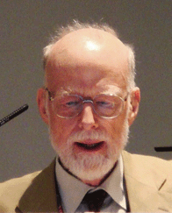
3.2 求解排序问题
3.2.1 快速排序
Quicksort是1962年霍尔（Hoare）在26岁时给出的一个排序算法。

Slide 12
3.2 求解排序问题
3.2.1 快速排序
基本思想：在待排序的n个元素中任取一个元素（通常取第一个元素）作为基准，把该元素放入最终位置后，整个数据序列被基准值分割成两个子序列，所有小于基准值的元素放置在前子序列中，所有大于基准值的元素放置在后子序列中，并把基准值排在这两个子序列的中间，这个过程称作划分。
然后对两个子序列分别重复上述过程，直至每个子序列内只有一个记录或空为止。

Slide 13
3.2.1 快速排序
无序区
R[s] R[s+1] … … … R[t]
划分
无序区1
无序区2
R[s] … R[i-1]
R[s]
R[i+1] … R[t]
f(R,s,t) ≡ 不做任何事情 当s>=t
f(R,s,t) ≡ i=Partition(R,s,t); 当s<t
f(R,s,i-1);
f(R,i,t);

Slide 14
3.2.1 快速排序
算法——快速排序QuickSort
输入：待排序序列R[s..t]
输出：升序序列R[s..t]
如果s=t，则待排序区间只有一个记录，递归终止；
划分：选定一个记录作为基准值，以基准值为基准将整个序列划分为两个子序列R_{s}…R_{i-1}和R_{i+1}……R_{t}，基准值的位置i在划分的过程中确定，并且前一个子序列中的记录均小于或等于基准值，后一个子序列中的记录均大于或等于基准值。
求解：
3.1 对前半子序列R_{s}..R_{i-1}进行递归求解；
3.2 对后半子序列R_{i+1}..R_{t}进行递归求解；
4. 合并：由于对子序列R_{s}..R_{i-1}和R_{i+1}..R_{t}的排序是就地进行的，所以合并不需要执行任何操作。

Slide 15
3.2.1 快速排序
快速排序算法：
void QuickSort(int R[]，int s，int t)//对R[s..t]元素序列进行递增排序
{
if (s<t) //序列内至少存在2个元素的情况
{ int i=Partition(R，s，t);
QuickSort(R，s，i-1); //对左子序列递归排序
QuickSort(R，i+1，t); //对右子序列递归排序
}
}

Slide 16
3.2.1 快速排序
int Partition(int R[]，int s，int t) //划分：一次快速分组
{ int i=s，j=t;
int tmp=R[s]; //用序列的第1个记录作为基准
while (i!=j) //从序列两端交替向中间扫描，直至i=j为止
{ while (j>i && R[j]>=tmp) j--; //从右向左扫描，找第1个关键字小于tmp的R[j]
R[i]= R[j];
while (i<j && R[i]<=tmp) i++; //从左向右扫描，找第1个关键字大于tmp的R[i]
R[j]=R[i];
}
R[i]=tmp;
return i;
}

Slide 17
3.2.1 快速排序
【时间复杂度分析】
分治法递归方程
T(n)= O(1) n<c
T(n)=aT(n/b)+D(n)+C(n) 否则
划分阶段：快速排序的时间主要耗费在划分操作上，对长度为n的区间进行划分，共需n-1次关键字的比较，D(n)=O(n)。
求解子问题：最好情况a=2,b=2， T(n)=2T(n/2)+D(n)+C(n)
最坏情况 T(n)=T(n-1)+D(n)+C(n)
合并问题的解： 无需额外操作，C(n) = O(1)
快速排序（最好）递归方程： T(n)=2T(n/2)+O(n)
平均（最好）时间复杂度： T(n) = O(nlog₂n)
最坏时间复杂度： T(n) = O(n²)

Slide 18
3.2.1 快速排序
【空间复杂度分析】
快速排序算法是递归执行的，每次递归都要在栈中保存一个基准值的位置，所以空间复杂度就是栈用的空间。而递归栈的最大容量与递归调用的深度一致。
最好情况下要进行log₂n次递归调用，栈的深度为O(log₂n)，每次O(1)，
最坏情况下要进行n-1次递归调用，栈的深度为O(n)
平均情况下栈的深度为O(log₂n)
平均时间复杂度：O(nlog₂n)
平均空间复杂度：O(log₂n)

Slide 19
3.2.2 归并排序
归并排序的基本思想是：将两个或两个以上的有序表组合成一个新有序表。
二路归并排序：归并在相邻的两个有序子表中进行的，称为二路归并排序。多路归并排序：归并操作在相邻的多个有序子表中进行，则叫多路归并排序。
2-路归并排序
排序过程
初始序列看成n个有序子序列，每个子序列长度为1
两两合并，得到 ⎣ n/2 ⎦ 个长度为2或1的有序子序列
再两两合并，重复直至得到一个长度为n的有序序列为止

Slide 20
3.2.2 归并排序
1. 自底向上的二路归并排序算法
例如：对于{2，5，1，7，10，6，9，4，3，8}序列，其排序过程如下
2，5， 1，7，10，6， 9，4， 3，8
底
2，5
1，7
6，10
4，9
3，8
1，2，5，7
4，6，9，10
3，8
1，2，4，5，6，7，9，10
3，8
顶
1，2，3，4，5，6，7,8，9，10

Slide 21
3.2.2 归并排序
自底向上的二路归并排序：
排序过程
划分：初始序列看成n个有序子序列，每个子序列长度length为1
两两合并：将相邻的两个子序列调用Merge算法合并成一个有序子序列。得到 ⎣ n/2 ⎦ 个length为2（最后一个有可能为1）的有序子序列
再两两合并：得到length依次为4、8、……、 ⎣ log₂n ⎦的有序子序列。循环⎡log₂n⎤次直至得到一个长度为n的有序序列为止

Slide 22
3.2.2 归并排序
void MergeSort(int R[]，int n) //自底向上二路归并算法
{ int length;
for (length=1;length<n;length=2*length)
MergePass(R，length，n);
}
void MergePass(int R[]，int length，int n) //一趟二路归并排序
{ int i;
for (i=0;i+2*length-1<n;i=i+2*length) //归并length长的两相邻子表
Merge(R，i，i+length-1，i+2*length-1);
if (i+length-1<n) //余下两个子表，后者长度小于length
Merge(R，i，i+length-1，n-1); //归并这两个子表
}

Slide 23
3.2.2 归并排序
【算法分析】对于上述二路归并排序算法，当有n个元素时，需要⎡log₂n⎤趟归并，每一趟归并，其元素比较次数不超过n-1，元素移动次数都是n，因此归并排序的时间复杂度为O(nlog₂n)。

Slide 24
3.2.2 归并排序
2. 自顶向下的二路归并排序算法
例如，对于{2，5，1，7，10，6，9，4，3，8}序列，说明其自顶向下的二路归并排序的过程。

Slide 25
2，5，1，7，10， 6，9，4，3，8
2，5，1，7，10
6，9，4，3，8
顶
2，5，1
7，10
6，9，4
3，8
分解
2，5
1
7
10
6，9
4
3
8
合并
2
5
7，10
6
9
3，8
底
2，5
6，9
1, 2，5
4, 6，9
1，2，5, 7, 10
3，4，6, 8, 9
1，2，3, 4, 5, 6, 7, 8, 9, 10

Slide 26
3.2.2 归并排序
算法——自顶向下归并排序MergeSort
输入：待排序序列R[s..t]
输出：升序序列R[s..t]
如果s=t，则待排序区间只有一个记录，递归终止；
划分：将序列R[s..t]一分为二，即求mid=(s+t)/2；
求解：
3.1 对前半子序列R[s..mid]进行归并排序；
3.2 对后半子序列R[mid+1..t]进行归并排序；
4. 合并：将已排序的两个子序列R[s..mid]和R[mid+1..t]合并为一个有序序列R[s..t]。

Slide 27
3.2.2 归并排序
自顶向下的二路归并排序算法如下：
void MergeSort(int R[]，int s，int t) //二路归并算法
{ int mid;
if (s<t) //子序列有两个或以上元素
{ mid=(s+t)/2; // 划分：取中间位置
MergeSort(R，s，mid); // 递归求解：对R[s..mid]子序列排序
MergeSort(R，mid+1，t); //对R[mid+1..t]子序列排序
Merge(R，s，mid，t); //将两有序子序列合并
}
}

Slide 28
3.2.2 归并排序
void Merge(int R[]，int s，int mid，int t) //R[s..mid]和R[mid+1..t]→R[s..t]
{ int i=s，j=mid+1，k=0;
int *tmpR=(int *)malloc((t-s+1)*sizeof(int)); //利用辅助数组存放归并结果
while (i<=mid && j<=t) //依次比较后，每次将小的元素放入tmpR中
if (R[i]<=R[j]) { tmpR[k]=R[i]; i++; k++; }
else { tmpR[k]=R[j]; j++; k++; }
while (i<=mid) {tmpR[k]=R[i]; i++;k++;}//将第1子表余下部分复制到tmpR
while (j<=t) {tmpR[k]=R[j]; j++; k++; } //将第2子表余下部分复制到tmpR
for (k=0，i=s; i<=t; k++，i++) //将归并后的结果从tmpR复制回R中
R[i]=tmpR[k];
free(tmpR); //释放tmpR所占内存空间
}
时间复杂度为O(n)

Slide 29
3.2.2 归并排序
【时间复杂度分析】
划分为2个子问题，每个规模为n/2，划分时间O(1)，合并时间为O(n)
T(n)=1 当n=1
T(n)=2T(n/2)+O(n) 当n>1
容易推出，T(n)=O(nlog₂n)。
【空间复杂度分析】
归并排序每次递归需要用到一个辅助表O(n)，长度与待排序的表相等，虽然递归次数是O(log₂n)，但每次递归都会释放掉所占的辅助空间，所以下次递归的栈空间和辅助空间与这部分释放的空间不相关，因此其空间复杂性S(n)=O(n)。

Slide 30
3.3 求解查找问题
3.3.1 二分查找（减治法）
基本思路：设R[low..high]是当前的查找区间，首先确定该区间的中点位置mid=⎣(low+high)/2⎦；然后将待查的k值与R[mid].key比较：
（1）若k==R[mid]，则查找成功并返回该元素的物理下标；
（2）若k<R[mid]，则由表的有序性可知R[mid..high]均大于k，因此若表中存在关键字等于k的元素，则该元素必定位于左子表R[low..mid-1]中，故新的查找区间是左子表R[low..mid-1]；
（3）若k>R[mid]，则要查找的k必在位于右子表R[mid+1..high]中，即新的查找区间是右子表R[mid+1..high]。
下一次查找是针对新的查找区间进行的。

Slide 31
3.3.1 二分查找
递归算法实现：
int BinSearch(int R[]，int low，int high，int k) //二分查找算法
{ int mid;
if (low<=high) //当前区间存在元素时
{ mid=(low+high)/2; //求查找区间的中间位置
if (R[mid]==k) //找到后返回其物理下标mid
return mid;
if (R[mid]>k) //当R[mid]>k时
return BinSearch(R，low，mid-1，k);
else //当a[mid]<k时
return BinSearch(R，mid+1，high，k);
}
else return -1; //若当前查找区间没有元素时返回-1
}

Slide 32
3.3.1 二分查找
【算法分析】每次将序列划分为两个等长的子序列，由于在一次划分后，只需处理一个子序列，则有：
T(n)=O(1) 当n=1
T(n)=T(n/2)+O(1) 当n≥2
由此得到：T(n)=O(log₂n)
二分查找的主要时间花在元素比较上，所以算法的时间复杂度为O(log₂n)。

Slide 33
3.3.2 查找第k小元素
【问题描述】设无序序列 T =(r₁, r₂, …, r_{n})，T 的第k（1≤k≤n）小元素定义为T按升序排列后在第k个位置上的元素。给定一个序列T和一个整数k，寻找 T 的第k小元素的问题称为选择问题。
当k=1时，相当于找最小值。
当k=n时，相当于找最大值。
当k=n/2时，相当于找中值（中位数）。
使用排序算法平均O(nlog₂n)
能否获得平均复杂度为O(n)的算法?
如何利用减治法？
采用类似于快速排序的思想。

Slide 34
3.3.2 查找第k小元素
算法——选择问题
输入：无序序列{R₁, R₂, …, R_{n}}，位置k
输出：返回第k小的元素值
1.设置初始查找区间：i=1，j=n;
2.以R_{i}为轴值对序列R_{i~}R_{j}进行一次划分，得到轴值的位置s;
3.将轴值位置s与k比较
3.1 如果k=s，则将R_{s}作为结果返回；
3.2 如果k<s，则j=s-1，转步骤2；
3.3 如果k>s, 则i=s+1，转步骤2。

Slide 35
3.3.2 查找第k小元素
{5,3,8,1,10,6,9,12,17,4,15,22}求第k（k= 6）小元素;
1 | 2 | 3 | 4 | 5 | 6 | 7 | 8 | 9 | 10 | 11 | 12
5 | 3 | 8 | 1 | 10 | 6 | 9 | 12 | 17 | 4 | 15 | 22

Slide 36
3.3.2 查找第k小元素
{5,3,8,1,10,6,9,12,17,4,15,22}求第k（k= 6）小元素;
1 | 2 | 3 | 4 | 5 | 6 | 7 | 8 | 9 | 10 | 11 | 12
5 | 3 | 8 | 1 | 10 | 6 | 9 | 12 | 17 | 4 | 15 | 22
4 | 3 | 1 | 5 | 10 | 6 | 9 | 12 | 17 | 8 | 15 | 22

Slide 37
3.3.2 查找第k小元素
{5,3,8,1,10,6,9,12,17,4,15,22}求第k（k= 6）小元素;
1 | 2 | 3 | 4 | 5 | 6 | 7 | 8 | 9 | 10 | 11 | 12
5 | 3 | 8 | 1 | 10 | 6 | 9 | 12 | 17 | 4 | 15 | 22
4 | 3 | 1 | 5 | 10 | 6 | 9 | 12 | 17 | 8 | 15 | 22
 |  |  | i=4 | i<k | 在右区间寻找第k小元素

Slide 38
3.3.2 查找第k小元素
{5,3,8,1,10,6,9,12,17,4,15,22}求第k（k= 6）小元素;
1 | 2 | 3 | 4 | 5 | 6 | 7 | 8 | 9 | 10 | 11 | 12
5 | 3 | 8 | 1 | 10 | 6 | 9 | 12 | 17 | 4 | 15 | 22
4 | 3 | 1 | 5 | 10 | 6 | 9 | 12 | 17 | 8 | 15 | 22
 |  |  | i=4 | i<k | 在右区间寻找第k小元素
 |  |  |  | 10 | 6 | 9 | 12 | 17 | 8 | 15 | 22

Slide 39
3.3.2 查找第k小元素
{5,3,8,1,10,6,9,12,17,4,15,22}求第k（k= 6）小元素;
1 | 2 | 3 | 4 | 5 | 6 | 7 | 8 | 9 | 10 | 11 | 12
5 | 3 | 8 | 1 | 10 | 6 | 9 | 12 | 17 | 4 | 15 | 22
4 | 3 | 1 | 5 | 10 | 6 | 9 | 12 | 17 | 8 | 15 | 22
 |  |  | i=4 | i<k | 在右区间寻找第k小元素
 |  |  |  | 10 | 6 | 9 | 12 | 17 | 8 | 15 | 22
 |  |  |  | 8 | 6 | 9 | 10 | 17 | 12 | 15 | 22

Slide 40
3.3.2 查找第k小元素
{5,3,8,1,10,6,9,12,17,4,15,22}求第k（k= 6）小元素;
1 | 2 | 3 | 4 | 5 | 6 | 7 | 8 | 9 | 10 | 11 | 12
5 | 3 | 8 | 1 | 10 | 6 | 9 | 12 | 17 | 4 | 15 | 22
4 | 3 | 1 | 5 | 10 | 6 | 9 | 12 | 17 | 8 | 15 | 22
 |  |  | i=4 | i<k | 在右区间寻找第k小元素
 |  |  |  | 10 | 6 | 9 | 12 | 17 | 8 | 15 | 22
 |  |  |  | 8 | 6 | 9 | 10 | 17 | 12 | 15 | 22
在左区间寻找第k小元素 |  |  |  |  |  |  | i=8 | i>k

Slide 41
3.3.2 查找第k小元素
{5,3,8,1,10,6,9,12,17,4,15,22}求第k（k= 6）小元素;
1 | 2 | 3 | 4 | 5 | 6 | 7 | 8 | 9 | 10 | 11 | 12
5 | 3 | 8 | 1 | 10 | 6 | 9 | 12 | 17 | 4 | 15 | 22
4 | 3 | 1 | 5 | 10 | 6 | 9 | 12 | 17 | 8 | 15 | 22
 |  |  | i=4 | i<k | 在右区间寻找第k小元素
 |  |  |  | 10 | 6 | 9 | 12 | 17 | 8 | 15 | 22
 |  |  |  | 8 | 6 | 9 | 10 | 17 | 12 | 15 | 22
在左区间寻找第k小元素 |  |  |  |  |  |  | i=8 | i>k
 |  |  |  | 8 | 6 | 9

Slide 42
3.3.2 查找第k小元素
{5,3,8,1,10,6,9,12,17,4,15,22}求第k（k= 6）小元素;
1 | 2 | 3 | 4 | 5 | 6 | 7 | 8 | 9 | 10 | 11 | 12
5 | 3 | 8 | 1 | 10 | 6 | 9 | 12 | 17 | 4 | 15 | 22
4 | 3 | 1 | 5 | 10 | 6 | 9 | 12 | 17 | 8 | 15 | 22
 |  |  | i=4 | i<k | 在右区间寻找第k小元素
 |  |  |  | 10 | 6 | 9 | 12 | 17 | 8 | 15 | 22
 |  |  |  | 8 | 6 | 9 | 10 | 17 | 12 | 15 | 22
在左区间寻找第k小元素 |  |  |  |  |  |  | i=8 | i>k
 |  |  |  | 8 | 6 | 9
 |  |  |  | 6 | 8 | 9

Slide 43
3.3.2 查找第k小元素
{5,3,8,1,10,6,9,12,17,4,15,22}求第k（k= 6）小元素;
1 | 2 | 3 | 4 | 5 | 6 | 7 | 8 | 9 | 10 | 11 | 12
5 | 3 | 8 | 1 | 10 | 6 | 9 | 12 | 17 | 4 | 15 | 22
4 | 3 | 1 | 5 | 10 | 6 | 9 | 12 | 17 | 8 | 15 | 22
 |  |  | i=4 | i<k | 在右区间寻找第k小元素
 |  |  |  | 10 | 6 | 9 | 12 | 17 | 8 | 15 | 22
 |  |  |  | 8 | 6 | 9 | 10 | 17 | 12 | 15 | 22
在左区间寻找第k小元素 |  |  |  |  |  |  | i=8 | i>k
 |  |  |  | 8 | 6 | 9
 |  |  |  | 6 | 8 | 9
 |  |  |  |  | i=6 | i=k | 找到第k小元素为8，结束

Slide 44
3.3.2 查找第k小元素
算法实现：
int QuickSelect(int R[], int s, int t, int k)//在R[s..t]序列中找第k小的元素
{
int i=s，j=t, tmp;
if (s<t)
{
i = Partition(R, s, t); //划分：一次快速分组
if (k==i) return R[i];
else if (k<i)
return QuickSelect(R，s，i-1，k); //在左区间中递归查找
else
return QuickSelect(R，i+1，t，k); //在右区间中递归查找
}
else if (s==t && s==k) //区间内只有一个元素且为R[k]
return R[k];
}

Slide 45
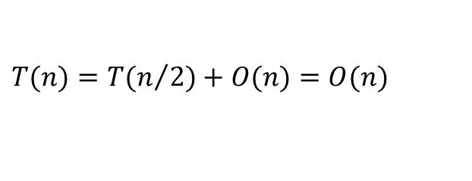
3.3.2 查找第k小元素
最好情况：每次划分的轴值恰好是序列的中值，则可以保证处理的区间比上一次减半，由于在一次划分（O(n)）后，只需处理一个子序列，所以
$$T(n)=T(n/2)+O(n)=O(n)$$
最坏情况：每次划分的轴值恰好是序列中的最大值或最小值，则处理区间只能比上一次减少1个，所以：
T(n) = T(n-1) + O(n) =O(n²)
平均情况：假设每次划分的轴值是划分序列中的一个随机位置的元素，则处理区间按照一种随机的方式减少，可以证明，算法的平均时间是O(n) 。

Slide 46

线性时间选择算法
线性时间选择算法（扩展）
[Blum et al. STOC’72 & JCSS’73] – A “shining” paper by five authors: • Manuel Blum (Turing Award 1995) • Robert W. Floyd (Turing Award 1978) • Vaughan R. Pratt • Ronald L. Rivest (Turing Award 2002) • Robert E. Tarjan (Turing Award 1986) – 从n个数中选取中位数需要的比较操作的次数介于1.5n到5.43n之间

Slide 47
练习：查找第k小元素
【2016年408真题】
43.已知由n (n≥2)个正整数构成的集合A= {a_{k} |0≤k<n}，将其划分为两个不相交的子集A₁和A₂，元素个数分别是n₁和n₂，A₁ 和A₂中元素之和分别为S₁和S₂。设计一个尽可能高效的划分算法，满足|n₁-n₂|最小且|S_{I}-S₂|最大。
要求:
(1)给出算法的基本设计思想。
(2)根据设计思想，采用C或C++语言描述算法，关键之处给出注释。
(3)说明你所设计算法的平均时间复杂度和空间复杂度。

Slide 48
练习：查找第k小元素
43.解析:
(1)算法的基本设计思想由题意知，将最小的Ln/2」个元素放在A₁中，其余的元素放在A₂中，分组结果即可满足题目要求。即查找第k=n/2小问题。根据划分后枢轴所处的位置i分别处理：
①若i=Ln/2」，则分组完成，算法结束;
②若i<Ln/2」，则枢轴及之前的所有元素均属于A₁ ，继续对i之后的元素进行划分;
③若i>Ln/2」, 则枢轴及之后的所有元素均属于A₂ ，继续对i之前的元素进行划分;
算法分析：不需要对全部元素进行全排序，其平均时间复杂度是O(n)，空间复杂度是O(1)。

Slide 49
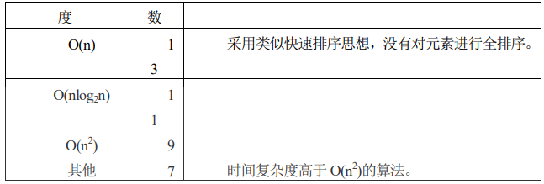
练习：查找第k小元素
[(1) (2)的评分说明]①本题目只需将最大的一半元素与最小的一半元素分组，不需要对所有元素进行全部排序。参考答案基于快速排序思想，采用非递归的方式实现。若考生设计的算法满足题目的功能要求且正确，则(1)、 (2)根据所实现算法的平均时间复杂度给分，细则见下表。
②若在算法的基本设计思想描述中因文字表达没有清晰反映出算法思路，但在算法实现中能够表达出算法思想且止确的，可参照①的标准给分。
③若算法的基本设计思想描述或算法实现中部分正确，可参照①中各种情况的相应给分标准酌情给分。
④参考答案中只给出了使用C语言的版本，使用C++语言的答案视同使用C语言。(3)算法的平均时间复杂度和空间复杂度本参考答案给出的算法平均时间复杂度是O(n),空间复杂度是0(1)。

Slide 50
练习：查找前k小元素
【2022年408真题】
42. (10分)
现有n(n>100 000)个数保存在一维数组M中，需要查找M中最小的10个数。请回答下列问题。
(1)设计一个完成上述查找任务的算法，要求平均情况下的比较次数尽可能少，简述其算法思想(不需要程序实现)。
(2）说明你所设计的算法平均情况下的时间复杂度和空间复杂度。

Slide 51
练习：查找前k小元素
参考答案：(1）算法思想
【答案一】定义含10个元素的数组A，元素值均为该数组类型能表示的最大数MAX。
for M 中的每个元素s
if ( s <A[9] ）丢弃A[9]，并将s按升序插入A中；
当数据全部扫描完毕，数组A中保存的就是最小的10个数。
【答案二】定义含10个元素的大根堆H，元素值均为该堆元素类型能表示的最大数MAX。
for M中的每个元素s
if（s < H的堆顶元素 ) 删除堆顶元素并将s插入H中;
当数据全部扫描完毕，堆H中保存的就是最小的10个数。
(2）算法平均情况下的时间复杂度O(n)，空间复杂度是O(1)。

Slide 52
寻找两个等长有序序列的中位数（实验）
【问题描述】对于一个长度为n的有序序列（假设均为升序序列）R[0..n-1]，处于中间位置的元素称为R的中位数。设计一个算法求给定的两个有序序列的中位数。

Slide 53
寻找两个等长有序序列的中位数（实验）
两个等长有序序列的中位数是含它们所有元素的有序序列的中位数，例如，若序列A=(11，13，15，17，19)，其中位数是15，若B=(2，4，6，8，20)，其中位数为6。例如A、B两个有序序列的中位数为11.5。
A=(11，13，15，17，19)
B=(2，4，6，8，20)
C=(2，4，6，8，11，12，15，17，19，20)

Slide 54
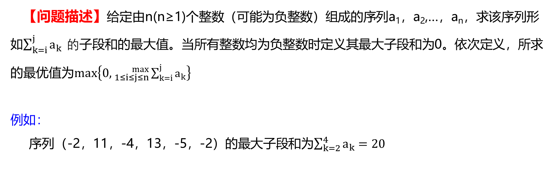
3.4 求解组合问题
3.4.1 求解最大子段和问题（最大连续子序列和问题）
【问题描述】给定由n(n≥1)个整数（可能为负整数）组成的序列a₁，a₂,…，a_{n}，求该序列形如$\sum_{k=i}^{j}{a_{k}} 的$子段和的最大值。当所有整数均为负整数时定义其最大子段和为0。依次定义，所求的最优值为$max\left\{0,{}_{1≤i≤j≤n}^{max}{ \sum_{k=i}^{j}{a_{k}}}\right\}$
例如：
序列（-2，11，-4，13，-5，-2）的最大子段和为$\sum_{k=2}^{4}{a_{k}=20}$

Slide 55
3.4.1 求解最大子段和问题
【求解思路】蛮力法：穷举所有连续子序列来得到。
设含有n个整数的序列a[0..n-1]，穷举所有的连续子序列a[i..j]，求出该序列的所有元素之和thisSum，并通过比较将最大值存放在sum中，最后返回sum。
a[0] … a[i] a[i+1] … a[j] a[j+1] … a[n-1]
thisSum
MAX
sum
i：0～n-1
j：i～n-1
k：i～j

Slide 56
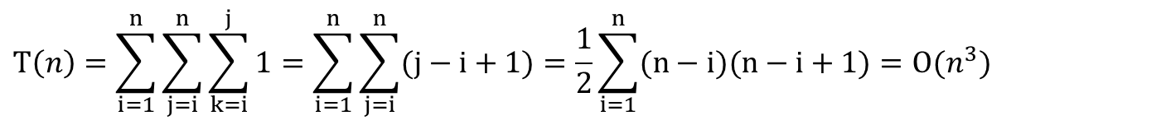
int maxSubSum1(int a[], int n, int& besti, int&bestj)
{ int sum = 0,thisSum;
for (int i = 0; i < n; i++) //两重循环穷举所有的连续子序列
{ for (int j = i; j <n; j++)
{ thisSum = 0 ;
for (int k = i; k <= j; k++)
thisSum += a[k];
if (thisSum > sum) //通过比较求最大连续子序列之和
{ sum = thisSum;
besti = i;
bestj = j;
}
}
}
return sum;
}
maxSubSum1(a,n)算法中用了三重循环，所以有：
$$T\left(n\right)=\sum_{i=1}^{n}{\sum_{j=i}^{n}{\sum_{k=i}^{j}{1}}}=\sum_{i=1}^{n}{\sum_{j=i}^{n}{(j−i+1)}}=\frac{1}{2}\sum_{i=1}^{n}{(n−i)(n−i+1)}=O(n^{3})$$

Slide 57
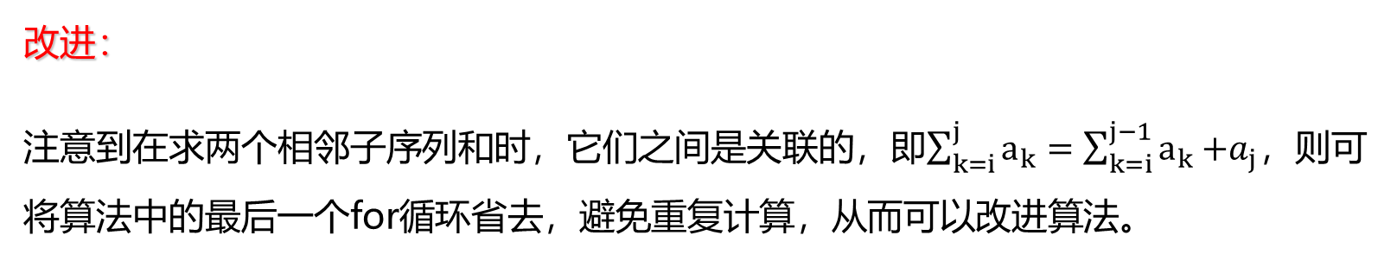
3.4.1 求解最大子段和问题
改进：
注意到在求两个相邻子序列和时，它们之间是关联的，即$\sum_{k=i}^{j}{a_{k}}=\sum_{k=i}^{j−1}{a_{k}}$ $+a_{j}$，则可将算法中的最后一个for循环省去，避免重复计算，从而可以改进算法。
a[0] … a[i] a[i+1] … a[j-1] a[j] … a[n-1]
thisSum
thisSum+a[j]

Slide 58
int maxSubSum2(int a[], int n, int& besti, int&bestj)
{ int sum=0,thisSum;
for (int i=0; i<n; i++) // i是子列左端位置
{ thisSum=0; // thisSum是从a[i]到a[j]的子列和
for (int j=i; j<n; j++) // j是子列右端位置
{ thisSum+=a[j]; if (thisSum>sum) //通过比较求最大连续子序列之和
{ sum = thisSum;
besti = i;
bestj = j;
}
}
}
return sum;
}
算法分析：maxSubSum2算法中只有两重循环，容易求出T(n)=O(n²)。
目标：T(n)=O(nlog₂n)。

Slide 59
3.4.1 求解最大子段和问题
【问题求解】分治法
对于含有n个整数的序列a[0..n-1]
若n=1，表示该序列仅含一个元素，如果该元素大于0，则返回该元素；否则返回0。
若n>1，采用分治法求解最大子段和时，取其中间位置mid=⎣n/2⎦，该子序列只可能出现3个地方。

Slide 60
3.4.1 求解最大子段和问题
（1）该子序列完全落在左半部即a[0..mid]中。采用递归求出其最大子段和leftSum。
a₀ a₂ … a_{i} … a_{mid}
leftSum
（2）该子序列完全落在右半部即a[mid+1..n-1]中。采用递归求出其最大子段和rightSum。
a_{mid+1} a_{mid+2} … a_{j} … a_{n-1}
rightSum

Slide 61
3.4.1 求解最大子段和问题
（3）该子序列跨越序列a的中部而占据左右两部分。
s1
s2
a_{i} a_{i+1} … … a_{mid}
a_{mid+1} … … a_{j}
结果：max( leftSum, rightSum, s1+s2 )

Slide 62
3.4.1 求解最大子段和问题
分治法求解序列（4，-3，5，-2，-1，2，6，-2）的最大子序列和
4 | -3 | 5 | -2 | -1 | 2 | 6 | -2
4 | -3 | 5 | -2 | -1 | 2 | 6 | -2
4 | -3 | 5 | -2 | -1 | 2 | 6 | -2
4 | -3 | 5 | -2 | -1 | 2 | 6 | -2
4 | 5 | 2 | 6
6 |  |  | 8
11

Slide 63
3.4.1 求解最大子段和问题
int maxSubSum3(int a[]，int left，int right) //求a[left..right]的最大子段和
{ int leftSum，rightSum, lefts，rights，s1,s2;
if (left==right) //子序列只有一个元素时
sum = a[left]>0 ? a[left] : 0 ;
else
{
int mid=(left+right)/2; //求中间位置
leftSum=maxSubSum3(a，left，mid); //递归求左边
rightSum=maxSubSum3(a，mid+1，right); //递归求右边

Slide 64
3.4.1 求解最大子段和问题
lefts=0，s1=0;
for (i=mid;i>=left;i--) //求出从a[mid]元素开始的左边序列的最大和
{ lefts+=a[i];
if (lefts>s1) s1=lefts;
}
rights=0，s2=0;
for (j=mid+1;j<=right;j++)//求出a[mid]右边元素构成的序列的最大和
{ rights+=a[j];
if (rights>s2) s2=rights;
}
}//else
return max(leftSum，rightSum，s1+s2);
}

Slide 65
3.4.1 求解最大子段和问题
【算法分析】设求解序列最大子段和的执行时间为T(n)，第（1）、（2）两种情况的执行时间为T(n/2)，第（3）种情况的执行时间为O(n)，所以得到以下递归方程：
T(n)=1 当n=1
T(n)=2T(n/2)+O(n) 当n>1
容易推出，T(n)=O(nlog₂n)。
是最优算法吗？能否得到T(n)=O(n)？

Slide 66
3.4.1 求解最大子段和问题
序列（-6，2，4，-7，5，3，2，-1，6，-9，10，-2）
的最大子序列和为16。
【在线处理法】
从头开始扫描数组a，用sum（初值为0）记录当前子序列之和，用max（初值为0）记录最大连续子序列和。
如果扫描中遇到负数，当前子序列和sum将会减小，若sum为负数，表明前面已经扫描的那个子序列可以抛弃了，则放弃这个子序列，重新开始下一个子序列的分析，并置sum为0。
若这个子序列和sum不断增加，那么最大子序列和max也不断增加。

Slide 67
3.4.1 求解最大子段和问题
int maxSubSum4(int a[],int n)
{ int i,max=0,sum=0;
for (i=0;i<n;i++)
{ sum+=a[i];//向右累加
if (sum<0) //若当前子序列和为负数，重新开始下一子序列
sum=0;
if (sum>max)//发现更大和则更新当前结果
max=sum;
}
return max;
}
显然该算法中仅扫描a一次，其算法的时间复杂度为O(n)。

Slide 68
3.4 求解组合问题
3.4.2 求解棋盘覆盖问题

Slide 69
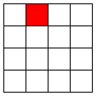

一、棋盘覆盖问题
【问题描述】有一个2^{k}×2^{k}（k>0）的棋盘，恰好有一个方格与其他方格不同，称之为特殊方格，并且称该棋盘为一特殊棋盘。现在要用图（b）的4种不同形状的三格骨牌覆盖除了特殊方格外的其他全部方格，并且任何两个三格骨牌不能重叠。请给出一种覆盖方案。
(a) k=2时的一种特殊棋盘
(b) 4种不同形状的三格骨牌

Slide 70
二、分治法求解思路
(a)
(b) (c) (d) (e)
(f)

Slide 71
二、分治法求解思路
棋盘上有一个特殊方格

Slide 72
二、分治法求解思路
第一次覆盖的结果

Slide 73
二、分治法求解思路
第二次划分的结果

Slide 74
二、分治法求解思路
第二次覆盖的结果

Slide 75
二、分治法求解思路
第三次划分的结果

Slide 76
二、分治法求解思路
第三次覆盖的结果

Slide 77
三、求解棋盘覆盖问题的分治算法
【问题求解】数据结构设计
（1）棋盘：整型二维数组board[size][size]，其中，size=2^{K}
（2）子棋盘：由棋盘左上角的下标tr,tc和棋盘大小s表示
（3）特殊方格：用board[dr][dc]表示特殊方格
（4）三格骨牌：用全局整型变量tile表示，从1开始连续编号， board中3个相同的整数表示一个三格骨牌。
tc
tr
dc
dr
size

Slide 78
三、求解棋盘覆盖问题的分治算法
棋盘覆盖问题的分治算法
#include<stdio.h>
#define MAXSIZE 1025
//问题表示
int k; //棋盘大小
int x,y; //特殊方格的位置
//求解问题表示
int board[MAXSIZE][MAXSIZE];
int tile=1;

Slide 79
void TileBoard(int tr,int tc,int dr,int dc,int size)
{ if(size==1) return; //递归出口
int t=tile++; //取一个三格骨牌，其牌号为tile
int s=size/2; //分割棋盘
//处理左上角象限的子棋盘
if(dr<tr+s && dc<tc+s) //特殊方格在此象限中
TileBoard(tr,tc,dr,dc,s);
else //此象限中无特殊方格
{ board[tr+s-1][tc+s-1]=t; //用t号三格骨牌覆盖右下角
TileBoard(tr,tc,tr+s-1,tc+s-1,s);//将右下角作为特殊方格继续处理该象限
}
//处理右上角象限的子棋盘
if(dr<tr+s && dc>=tc+s) //特殊方格在此象限中
TileBoard(tr,tc+s,dr,dc,s);
else //此象限中无特殊方格
{ board[tr+s-1][tc+s]=t; //用t号三格骨牌覆盖左下角
TileBoard(tr,tc+s,tr+s-1,tc+s,s); //将左下角作为特殊方格继续处理该象限
}

Slide 80
//处理左下角象限的子棋盘
if(dr>=tr+s && dc<tc+s) //特殊方格在此象限中
TileBoard(tr+s,tc,dr,dc,s);
else //此象限中无特殊方格
{ board[tr+s][tc+s-1]=t; //用t号三格骨牌覆盖右上角
TileBoard(tr+s,tc,tr+s,tc+s-1,s);
//将右上角作为特殊方格继续处理该象限
}
//处理右下角象限的子棋盘
if(dr>=tr+s && dc>=tc+s) //特殊方格在此象限中
TileBoard(tr+s,tc+s,dr,dc,s);
else //此象限中无特殊方格
{ board[tr+s][tc+s]=t; //用t号三格骨牌覆盖左上角
TileBoard(tr+s,tc+s,tr+s,tc+s,s);
//将左上角作为特殊方格继续处理该象限
}
}

Slide 81
三、求解棋盘覆盖问题的分治算法
void main()
{ int k;
printf(“请输入k值，棋盘的大小为2的k次方:”);
scanf(“%d”,&k);
int size = 1<<k;
int x,y; //(x,y)为特殊方格的下标
scanf(“%d%d”,&x,&y);
Board[x][y]=0; //初始特殊方格标号为0
TileBoard(0,0,x,y,size);
for(int i=0;i < size ; i++)
{ for(int j=0;j < size ; j++)
printf(“%4d” ,board[i][j]);
printf(“\n”);
}
}

Slide 82
三、求解棋盘覆盖问题的分治算法
当k=3，特殊方格在（1,4）时，上述程序的执行结果
3
3
4
4
8
8
9
9
3
2
2
4
0
8
7
9
5
2
6
6
10
7
7
11
5
5
6
1
10
10
11
11
13
13
14
1
1
18
19
19
13
12
14
14
18
18
17
19
15
12
12
16
20
17
17
21
15
15
16
16
20
20
21
21
一种棋盘覆盖方案

Slide 83

四、分治算法的时间复杂度分析
T(k)=O(4^{k})
由于覆盖一个2^{k}×2^{k}棋盘所需的骨牌个数为(4^{k}-1)/3，与4^{k}同阶，所以求解棋盘覆盖问题的分治算法是一个在渐进意义下的最优算法。

Slide 84
3.5 求解几何问题
3.5.1 求解最近点对问题

Slide 85
一、最近点对问题
【问题描述】给定平面S上n个点，找其中的一对点，使得在n个点组成的所有点对中，该点对间的距离最小。
这类问题在实际中有广泛的应用。
例如，在空中交通控制问题中，若将飞机作为空间中移动的一个点来看待，则具有最大碰撞危险的2架飞机，就是这个空间中最接近的一对点。

Slide 86
一、最近点对问题
蛮力法求解最近点对问题
double Cpair_BF(vector<Point> a,int leftindex,int rightindex)
{ int i,j;
double d,mindist =INF;
for (i=leftindex;i<=rightindex;i++)
for (j=i+1;j<=rightindex;j++)
{ d=Distance(a[i],a[j]);
if (d<mindist)
mindist=d;
}
return mindist;
}
【算法分析】上述算法中有两种for循环，当求a[0..n-1]中n个点的最近点对时，算法的时间复杂度为O(n²)。

Slide 87
一、最近点对问题
【问题描述】给定平面S上n个点，找其中的一对点，使得在n个点组成的所有点对中，该点对间的距离最小。
蛮力法求解
应用分治法求解
能否达到 O(nlog₂n)？
分治策略T(n) =2T(n/2)+O(n)= O(nlog₂n)

Slide 88
二、分治法的求解过程
划分
将集合S分成两个大小基本相等的子集S₁和S₂
求解子问题
递归地求解两个子问题
合并问题的解
可能出现三种情况
（1）组成S的最近点对的2个点都在S₁中
（2）组成S的最近点对的2个点都在S₂中
（3）组成S的最近点对的2个点分别在S₁和S₂中
比较三种情况下最近点对，取三者之中较小者为原问题的解。

Slide 89
二、分治法的求解过程
对于给定的点集a[0..n-1]，采用分治法求最近点对距离的步骤如下：
（1）对a中所有点按x坐标从小到大排序，将a中点集复制到b中，对b中所有点按y坐标从小到大排序。设求出a中最近点对距离为d。
（2）如果a中点数少于4，则采用蛮力法直接计算各点的最近距离d。

Slide 90
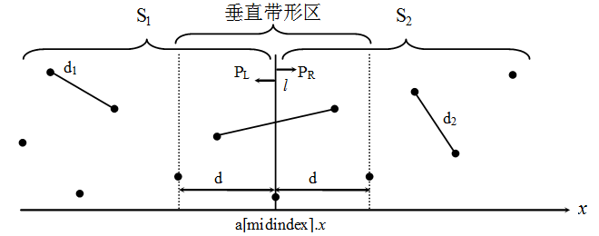
二、分治法的求解过程
（3）划分阶段——求出a中间位置的点a[midindex]，以此位置画一条中轴线l（对应的x坐标为a[midindex].x），将a所有点分割为点数大致相同的两个子集：左部分包含a[0..midindex]的点，右部分包含a[midindex+1..n-1]的点。
同样将b中的点相应分为两部分leftb和rightb，左部分称为S₁（含a[0..midindex]和leftb），右部分为S₂（含a[midindex+1..n-1]和rightb），如下图所示。显然，划分阶段可以在线性时间内完成。

Slide 91
二、分治法的求解过程
求解子问题阶段
递归调用求出S₁中点集的最近点对的距离为d₁
递归调用求出S₂中点集的最近点对的距离为d₂
求出当前最近点对的距离为d=MIN(d₁，d₂)。

Slide 92
二、分治法的求解过程
（4）合并解阶段——显然S₁和S₂中任意点对之间的距离小于或等于d，但S₁、S₂交界的垂直带形区（由所有与中轴线的x坐标值相差不超过d的点构成）中的点对之间的距离可能小于d。

Slide 93
二、分治法的求解过程
第三对点的搜索方法及其搜索时间
对于点p∈P_{L}，需要考察P_{R}中的各个点和点p之间的距离是否小于d，显然，P_{R} 中这样点的y轴坐标一定位于区间[p.y-d, p.y+d]之间，即这样的点一定落在一个d×2d的矩形区域内。而且，根据鸽舍原理可知这样的点不会超过6个。
d
p
2d
P_{L}
P_{R}
l

Slide 94
二、分治法的求解过程
利用鸽舍原理证明
证明：
将矩形的长为2d的边3等分，将它的长为d的边2等分，由此导出6个(d/2)×(2d/3)的矩形。若矩形中有多于6个S中的点，则至少有一个(d/2)×(2d/3)的小矩形中有2个以上S中的点。
设u，v是位于同一小矩形中的2个点，则（u,v）的距离为
(u,v)之间的距离小于d。这与d的意义相矛盾。
d/2
d/2
2d/3
2d/3
2d/3

Slide 95
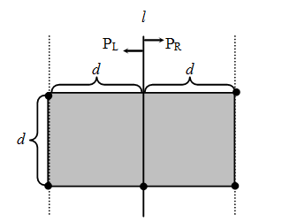
二、分治法的求解过程
将b中所有落在垂直带形区的点复制到b₁中，对于b₁中任一点p，最多只需要考查紧随p后的6个点，计算出从p到这6个点的距离，并和d进行比较，将最小的距离存放在d中，最后求得的d即为a中所有点的最近点对距离。
//搜索d的线性时间实现过程
for(i=0;i<size(R);i++)
for(j=i+1;j<size(R);j++)
if(|y(R_{i})-y(R_{j})| > d)
break;//继续处理R_{i+1}
else
if(distance(R_{i},R_{j}) < d)
d = distance(R_{i},R_{j});
因此，合并步骤可以在线性时间内完成。

Slide 96
三、求解最近点对的分治算法
bool pointxcmp(Point &p1，Point &p2)
//用于点按x坐标递增排序
{
return p1.x<p2.x;
}
bool pointycmp(Point &p1，Point &p2)
//用于点按y坐标递增排序
{
return p1.y<p2.y;
}

Slide 97
三、求解最近点对的分治算法
double Cpair_DC(vector<Point> &a，int leftindex，int rightindex)
//求a[leftindex..rightindex]中的最近点对的分治法
{ int i;
vector<Point> b;
sort(a.begin()，a.end()，pointxcmp); //按x坐标从小到大排序
for (i=0;i<a.size();i++) //将a中点集复制到b中
b.push_back(a[i]);
sort(b.begin()，b.end()，pointycmp); //按y坐标从小到大排序
return ClosestPoints(a，b， leftindex ， rightindex);
}

Slide 98
三、求解最近点对的分治算法
double ClosestPoints(vector<Point> &a，vector<Point> b，int leftindex，int rightindex)
//递归求a[leftindex..rightindex]中的最近点对
{ vector<Point> leftb，rightb，c;
int i，j，midindex;
int leftminindex1，leftminindex2; //左边的最近点对
int rightminindex1，rightminindex2; //右边的最近点对
double d1，d2，d3，d;
if ((rightindex-leftindex+1)<4)
//少于4个点，直接用蛮力法求解
{ d= Cpair_BF(a，leftindex，rightindex);
return d;
}

Slide 99
三、求解最近点对的分治算法
midindex=(leftindex+rightindex)/2; //求中间位置(由于有序，中点即为中位数)
for (i=0;i<b.size();i++) //将b中点集分为左右两部分
if (b[i].x<a[midindex].x)
leftb.push_back(b[i]);
else
rightb.push_back(b[i]);
d1= ClosestPoints(a，leftb，leftindex，midindex);
d2= ClosestPoints(a，rightb，midindex+1，rightindex);
d=min(d1,d2);

Slide 100
三、求解最近点对的分治算法
//求中间部分点对的最小距离
for (i=0;i<b.size();i++) //将b中间宽度为2*d的带状区域内
//的子集有序复制到c中，c中点集依旧按照y坐标有序
if (fabs(b[i].x-a[midindex].x)<=d)
c.push_back(b[i]);
double tmpd3;
for (i=0;i<c.size();i++) //求c中最近点对
for (j=i+1;j<c.size();j++)
{
if ((c[j].y-c[i].y)>=d) break;
tmpd3=Distance(c[i],c[j]);
if (tmpd3<d3)
d3=tmpd3;
}
d=min(d,d3);
return d;
}
对于点c[i]，这样的点c[j]最多6个

Slide 101
三、求解最近点对的分治算法
【算法分析】当求a[0..n-1]中n个点的最近点时，设执行时间为T(n)，求左右部分中最近点对的时间为T(n/2)，求中间部分的时间为O(n)，则:
T(n)=O(1) 当n<4
T(n)=2T(n/2)+O(n) 其他情况
从而推出算法的时间复杂度为O(nlog₂n)。

Slide 102
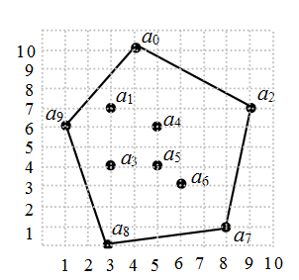
三、求解最近点对的分治算法
【例】对于右图所示的点集a，采用分治法求最近点对的过程如下：
（1）对a[0..9]按x坐标从小到大排序结果为a₉(1，6)，a₁(3，7)，a₃(3，4)，a₈(3，0)，a₀(4，10)，a₄(5，6)，a₅(5，4)，a₆(6，3)，a₇(8，1)，a₂(9，7)。
对b[0..9]按y坐标从小到大排序结果为a₈(3，0)，a₇(8，1)，a₆(6，3)，a₃(3，4)，a₅(5，4)，a₉(1，6)，a₄(5，6)，a₁(3，7)，a₂(9，7)，a₀(4，10)。
（2）取中间位置midindex=4，左部分为{a₉，a₁，a₃，a₈，a₀}，右部分为{a₄，a₅，a₆，a₇，a₂}。

Slide 103
三、求解最近点对的分治算法
（3）对于整个序列的左部分
{a₉，a₁，a₃，a₈，a₀}，取中间位置midindex=2；
它左部分为{a₉，a₁，a₃}，点数少于4，采用蛮力法求出a₉和a₁的最小距离为d₁=2.23607。
它右部分为{a₈，a₀}，点数少于4，采用蛮力法求出a₈和a₀的最小距离为d₂=10.0499。
则d=MIN(d₁，d₂)=2.23607。
中间部分为{a₉，a₁，a₃，a₈}，通过对应的b₁点集求出其中最近点对距离，并和d进行比较，最终结果为d=2.23607，最近点对为a₉、a₁。

Slide 104
三、求解最近点对的分治算法
（4）对于整个序列的右部分
{a₄，a₅，a₆，a₇，_{a2}}，取中间位置midindex=7；
它左部分为{a₄，a₅，a₆}，点数少于4，
采用蛮力法求出a₅和a₆的最小距离为d₁=1.41421。
它右部分为{a₇，a₂}，点数少于4，采用蛮力法求出a₇和a₂的最小距离为d₂=6.08276。
则d=MIN(d₁，d₂)=1.41421。
中间部分为空。最终结果为d=1.41421，最近点对为a₅、a₆。
（5）整个序列的中间部分为{a₃，a₀，a₅，a₂}，通过对应的b₁点集求出其中最近点对距离，并和d进行比较，最终结果为d=1.41421，最近点对为a₅、a₆。

Slide 105
扩展练习
快速幂问题
【问题描述】请给出时间上尽可能高效的算法求X的 n 次幂（x^{n}）,列出递归方程并分析其时间复杂度。给出你所设计的算法的时空复杂度。
int power(int x, int n)

Slide 106
扩展练习
2. 大整数乘法
【问题描述】请设计一个时间上尽可能高效的算法编程实现两个n位十进制大整数的乘法运算。给出你所设计的算法的时空复杂度。

